Slide 1
業界デンドログラム
GCI 基本編
データを分類しよう（教師なし学習）
階層型クラスタリング
工学系研究科 37-146036 永良慶太

Slide 2
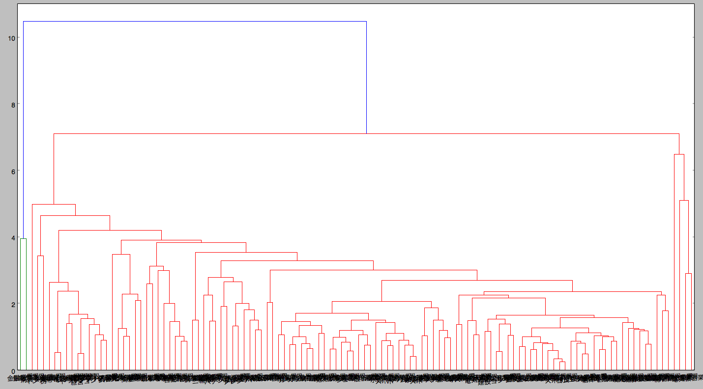
デンドログラム出力結果

Slide 3
金融、銀行
総合商社、卸売、 家電、電気機器
電力
ゲーム、消費者金融
通信、損害保険、テレビ、ビール、石油、高速道路

Slide 4
インターネット、モバイル、 ブライダル、経営コンサルタント等
自動車、半導体、鉄道、機械、化学、サービス等
製薬、証券、 パチンコ、旅行等

Slide 5
IT、出版、化粧品、 不動産、航空等
カフェ、飲食、 教育、通販等
広告、人材派遣、スポーツクラブ等
海運、玩具

Slide 6
金属、繊維、ゴム、ガラス等
素材系の業界多し

Slide 7
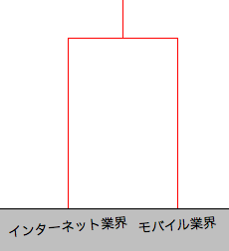
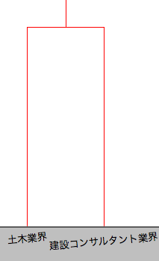
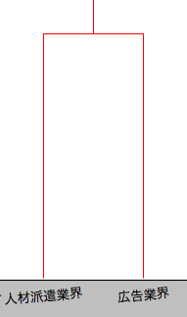
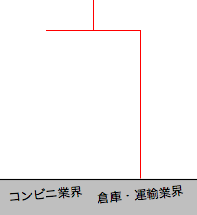
やっぱり似ているこの業界
インターネット業界＆モバイル業界
相互人材乗り入れ待ったなし
土木業界＆建設コンサルタント業界
建設コンサルが支える土木業界
コンビニ業界＆倉庫・運輸業界
倉庫があってこそのコンビニ
広告業界＆人材派遣業界
どちらも胡散臭い業界

Slide 8
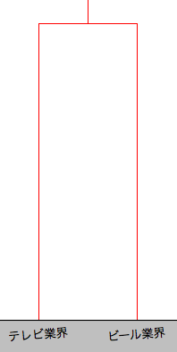
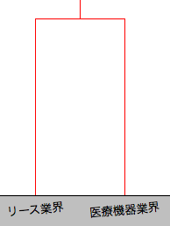
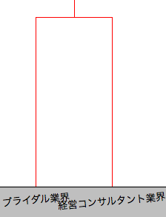
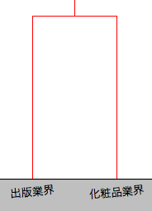
意外と似ているこの業界
テレビ業界＆ビール業界
イケイケウェイウェイ業界
リース業界＆医療機器業界
医療機器はリースが多い？
ブライダル業界＆経営コンサル業界
ある意味似ている
出版業界＆化粧品業界
女性社員比率が高そう

